Slide 1


Slide 2
Ideas generales
PianoColombia.com tiene tres funciones esenciales de las cuales se derivan las distintas funciones del sitio:
  Tienda de partituras digitales
  Base de datos curada
  Generadora de contenido y eventos culturales
Sitio bilingüe: inglés y español
Enfoque artístico y aún así autosostenible. Utilizar siempre el término Compositor en vez de Vendedor.
Mover el sitio a la URL original: pianocolombia.com
Plataforma con pago internacional.
Seguridad: desconocemos este tema totalmente pero queremos crear una barrera fuerte para prevenir que el sitio pueda ser hackeado y se roben toda la información.

Slide 3
Formulario de registro cuenta compositor
  Nombre y apellidos del propietario de la cuenta
  Nombre o pseudónimo del compositor (En caso de ser usted mismo, escriba aquí la manera en que desea aparecer en su tienda. Si está vendiendo en nombre de alguien más, por favor, lea con cuidado los términos y condiciones y posteriormente, escriba el nombre del compositor del cual posee los derechos o la autorización escrita)
  Pais de residencia; Estado/Departamento/Provincia; Ciudad (ideal: menú desplegable y no respuestas escritas)
  Dirección
  Correo electrónico
  Tipo ID (pasaporte ó cédula colombiana)
  Número ID
  Contraseña cuenta + Confirmación contraseña
  Fecha de nacimiento del compositor
  Fecha de fallecimiento del compositor
  Confirmación de términos y condiciones; y política de tratamiento de datos (Importantísimo para protegernos legalmente. Documento está casi listo, debemos confirmar abogada algunos detalles)

Slide 4
Formulario de registro de cuenta comprador
  Nombre y apellidos
  Correo electrónico
  Contraseña cuenta + Confirmación contraseña
  Pais
  Confirmación de términos y condiciones; y política de tratamiento de datos (Importantísimo para protegernos legalmente. Documento está casi listo, debemos confirmar abogada algunos detalles)

Slide 5
‘My account’ Compositor
  Biografía corta en espanol (delimitar a 200 palabras, se sugerirá a compositores ingresar una biografía entre 150 y 200 palabras por estética y proporcionalidad del sitio)
  Biografía corta en inglés (esta no se visualizará en el perfil, solo sería para nuestro archivo para comparar una vez el sitio haga la traducción automática)
  Foto de perfil (solo una, sin opción de galería)
  Idealmente campo INDEPENDIENTE para link multimedia con previsualización (soundcloud, YouTube, Spotify etc.)
  Modulo MI CUENTA privado para los compositores. Quisieramos que aparecezca claramente los siguientes items: productos vendidos, numero de ventas, ganancias netas después de comisión de PCOL, ganancias no pagas aun por parte de PCOL y pagos realizados por Admin PCOL en el tiempo.

Slide 6
Partituras
Campo para descripción
Niveles: Básico, Intermedio, Avanzado
Categoría: Métodos para piano, Piano Solo, Piano y Orquesta, Piano a cuatro manos.
Etiquetas: Campos abierto. (Ejemplos de etiqueta: Cumbia, Folclor, Arreglos, Pop, Estudio, Virtuosismo)
Precio
Previsualización de la primera página extraída directamente del pdf.
Campo para link multimedia con previsualización (soundcloud, YouTube, Spotify, etc.)
Número de copias a comprar: en caso de que desee autorizar el uso para varias personas. Al comprar una solo copia puede usarlas ilimitadamente pero el uso está restringido a una sola persona.

Slide 7
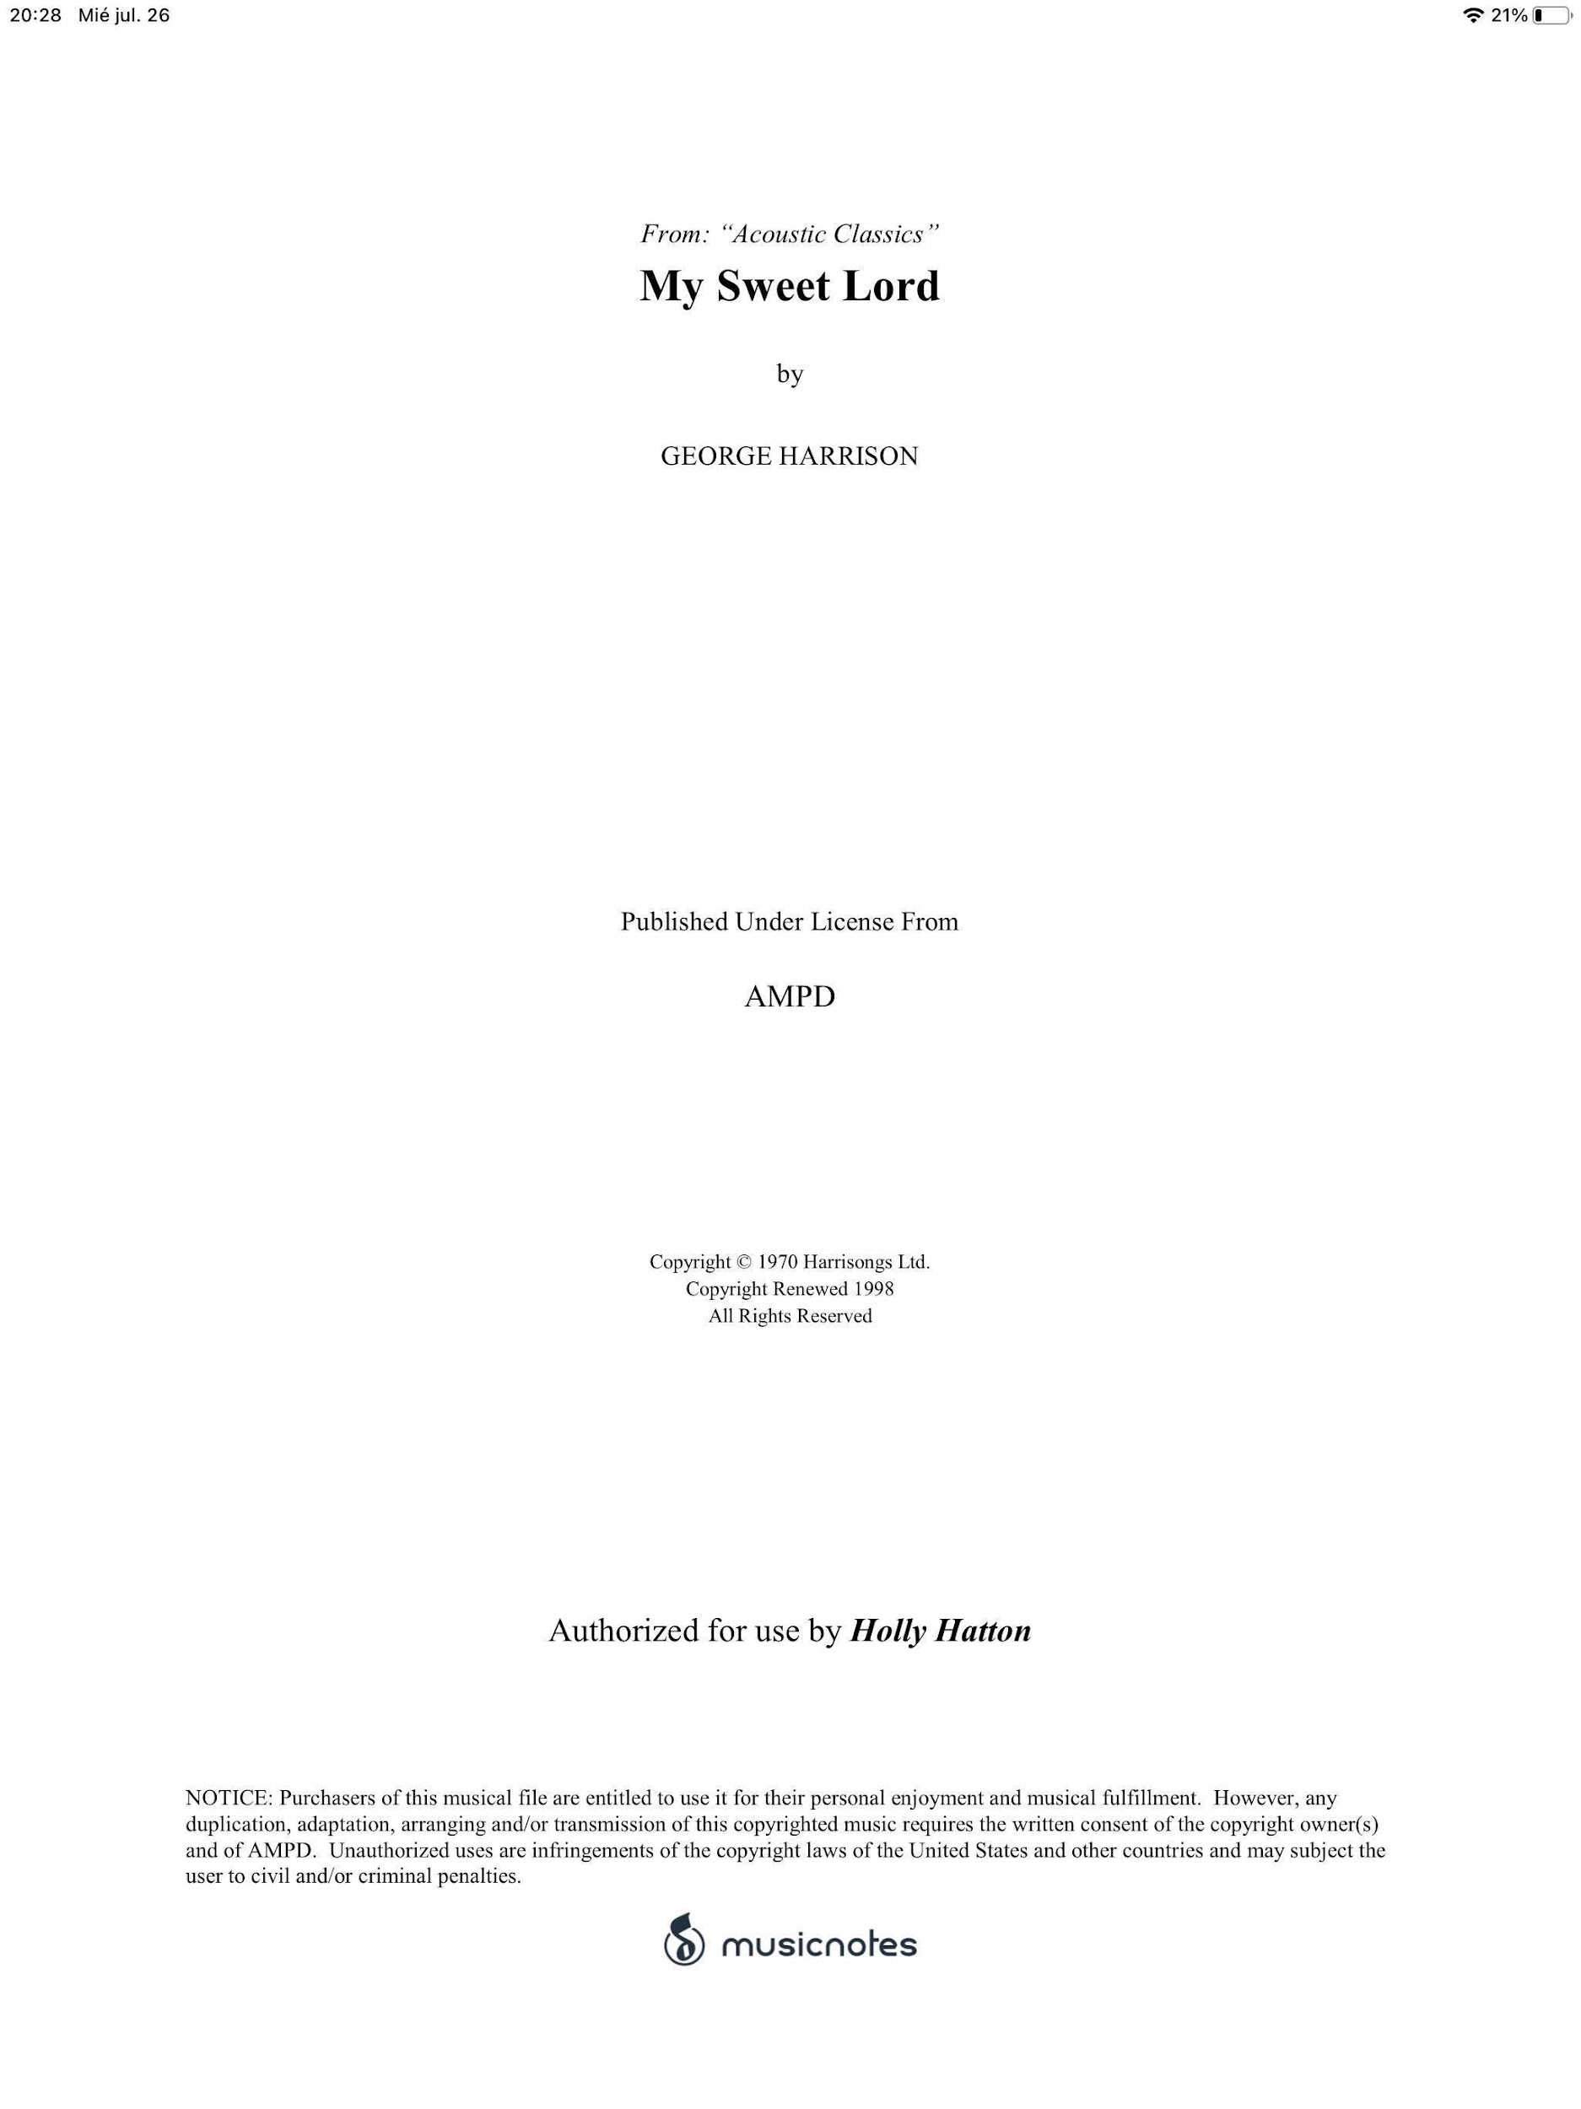
Marca de partituras: en los sitios de venta de partituras usan un plug-in de tal modo que cada partitura aparece con el nombre del comprador y el número de copias compradas.
El nombre (Holly Hatton en este caso) aparece en la portada y en cada pagina en el borde inferior izquierdo.

Slide 8
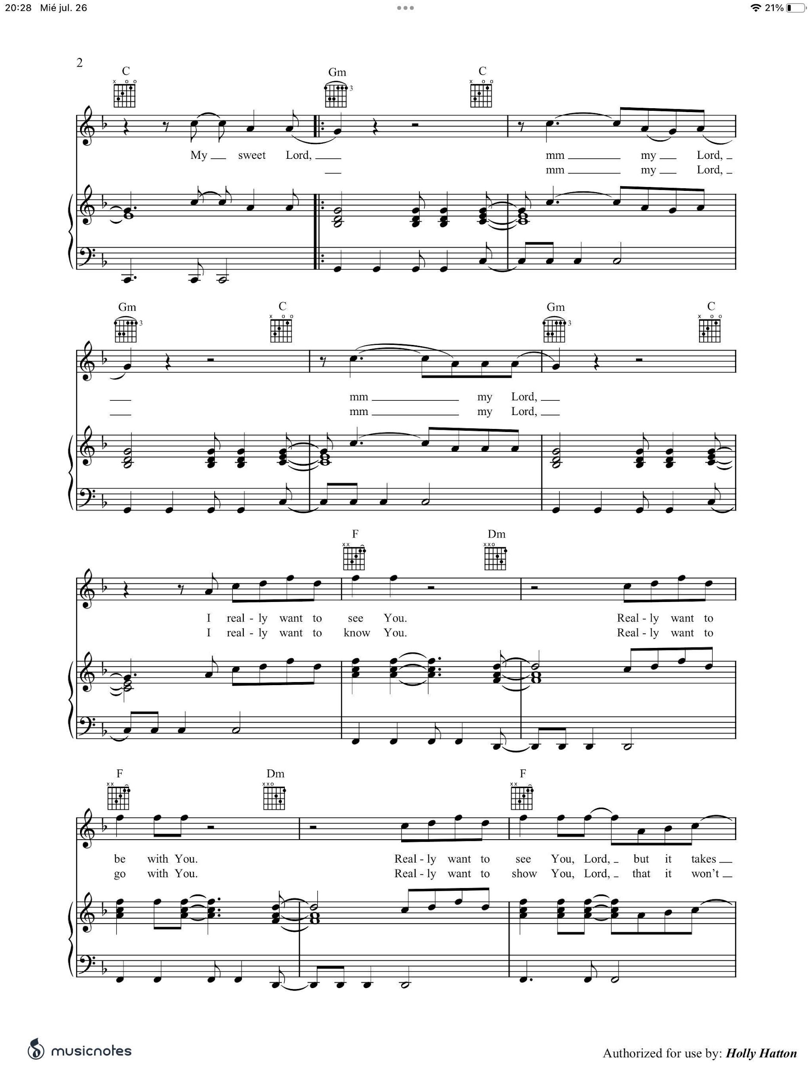
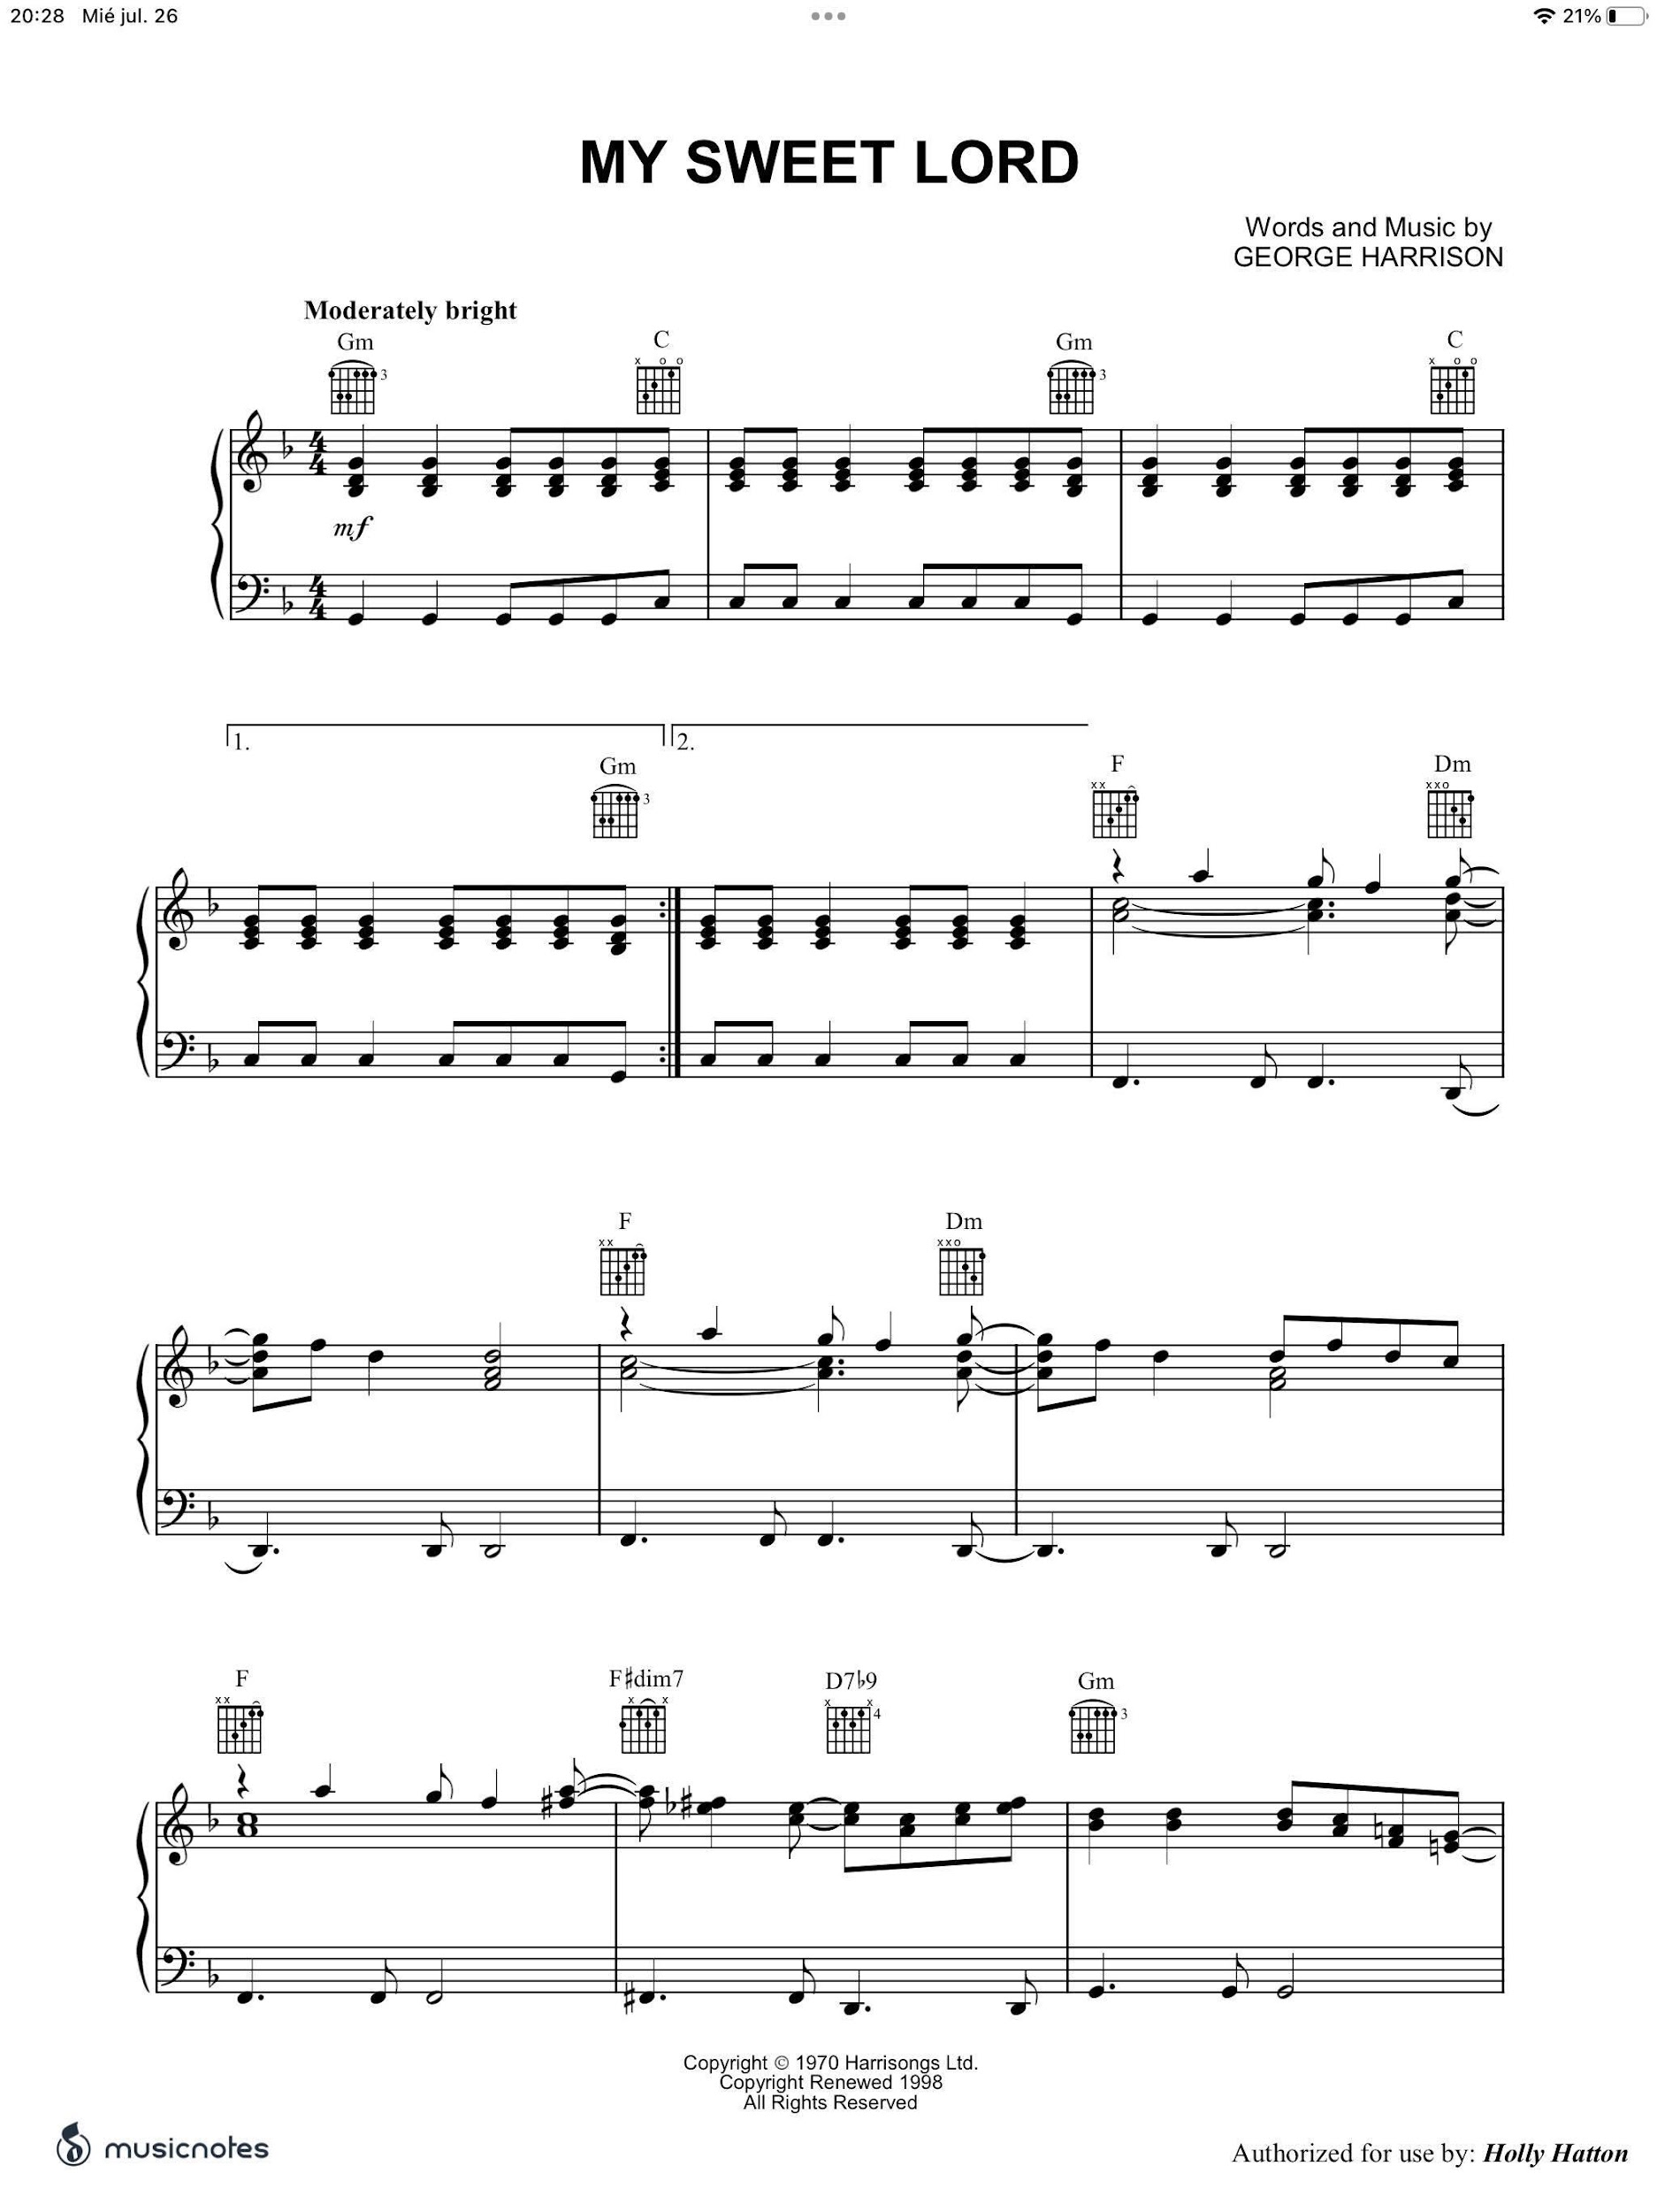

Slide 9
Formato partituras:
Limitar la subida de archivos para vender únicamente a pdf
Como duda: sería posible subir varios archivos pdf en un mismo producto? (en este caso el comprador compraría un sólo producto pero podría descargar dos archivos distintos) Esto puede pasar con partituras de piano y orquesta o con piano a 4 manos.

Slide 10
Comprador interfaz
Debe tener un perfil independiente (ver formulario de comprador arriba)
Debe poder guardar el historial de compras para poder descargar ilimitadamente las partituras adquiridas previamente.
Idealmente debe recibir un correo con la partitura (o un link para acceder a la misma desde su perfil en pianocolombia) después de cada compra.

Slide 11
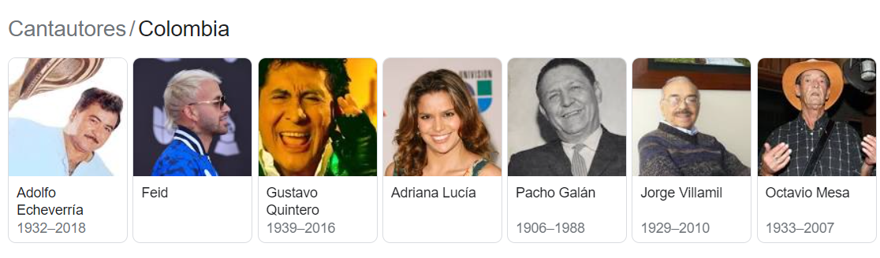
Búsqueda general. Base de datos
Las partituras deben poder ser encontradas y filtradas por:
  Compositor
  Nivel (básico, intermedio, avanzado)
  Categoría (piano solo, piano a 4 manos, métodos para piano, piano y orquesta)
  Etiquetas (ej. Folclor, Clásico, Cumbia, Porro, Pasillo, Caribe, Sonata)
Módulo independiente de busqueda de compositores en orden alfabético (idealmente con foto de perfil)

Slide 12
Blog
Espacio para publicación de noticias o artículos relacionados con el sitio web y sus temáticas.
Esta idea se puede elaborar más en el futuro. Aquí un ejemplo de cómo nos gustaría que se viera:
https://musicmattersblog.com/category/current-events/

Slide 13
7. FRONT
EL front tendrá 5 secciones:
1. Portada (Ver Imagen)
2. Categorías: En la versión de escritorio queremos que no queden en carrusel sino que se puedan ver todas en este orden: Piano Solo, Piano a 4 manos, Piano y Orquesta, Música de Cámara, Piezas pedagógicas, Piano y electrónica. Puede una partitura tener 2 categorías???
3. Algunos compositores (Donde se puedan ver algunos perfiles)
4. Partituras destacadas (Que se pueda visualizar el producto)
5. Actualidad Musical (Noticias, Tutoriales, etc)
6. Sobre nosotros

Slide 14
7. FRONT
Retirar:
‘Algunas reseñas´
Read more books By……
Anadir secciones en el front:
Botón de iniciar sesión
Chat de whatsapp: +573137529693
Logos/link redes sociales: Instagram @pianocolombiaoficial Facebook: PianoColombia Oficial

Slide 15
Muchas gracias por hacer este sueño realidad está quedando increíble!

